Slide 1
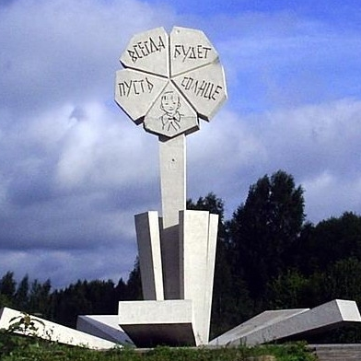

Государственное бюджетное дошкольное образовательное учреждение детский сад №72
комбинированного вида Красносельского района Санкт-Петербурга
ДЕТИ БЛОКАДНОГО ЛЕНИНГРАДА
Презентация
Составила и провела воспитатель: Брагина Тамара Яковлевна
Старшая группа №10
Санкт – Петербург
январь 2017

Slide 2
Цель
Сохранить память о блокаде Великого города – Ленинграда,
о подвиге не только взрослых жителей : военных, тружеников тыла, но и подвигах детей, которые защищали свой город, работали на заводах, заменив взрослых, ушедших на фронт.

Slide 3
Задачи
  Воспитывать патриотизм на примере подвига детей блокадного Ленинграда.
Формировать личность ребёнка, вызывая чувства сострадания, сопереживания.
Способствовать сближению поколений, благодаря участию родителей в проекте.

Slide 4
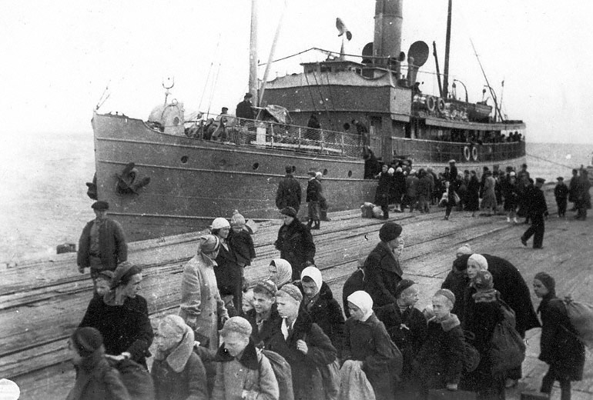
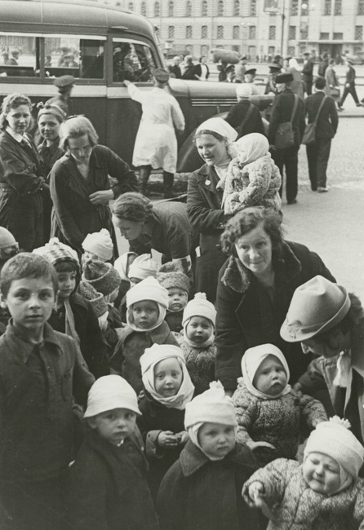
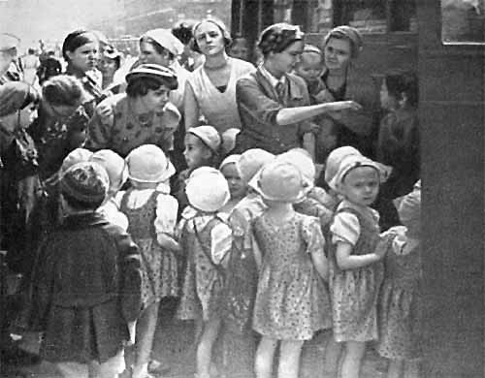
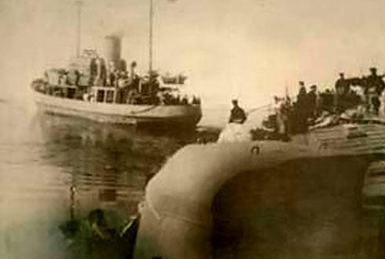
Эвакуация детей из блокадного Ленинграда

Slide 5

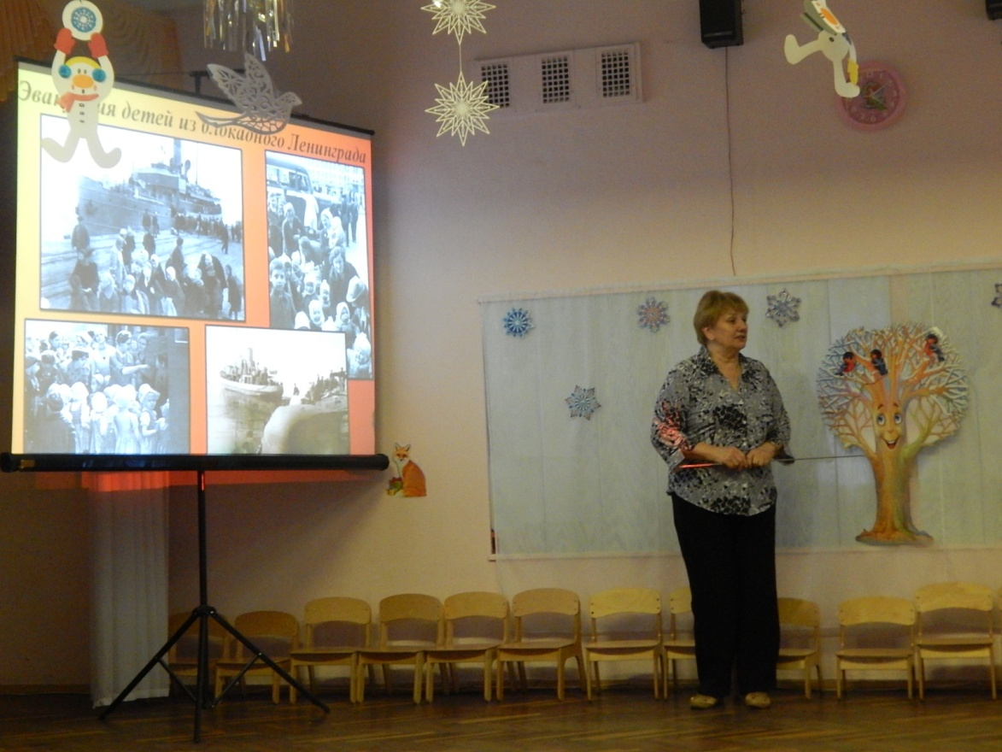
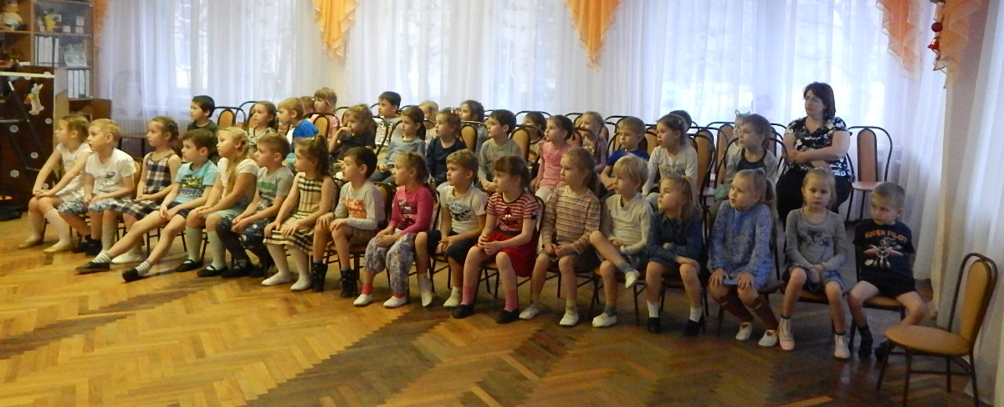

Slide 6
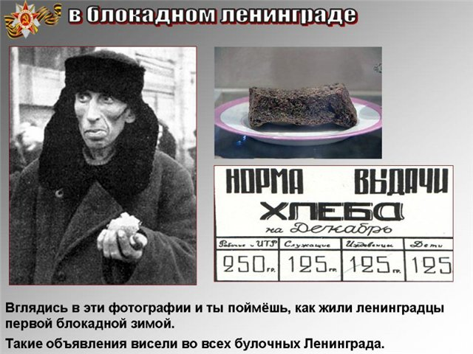
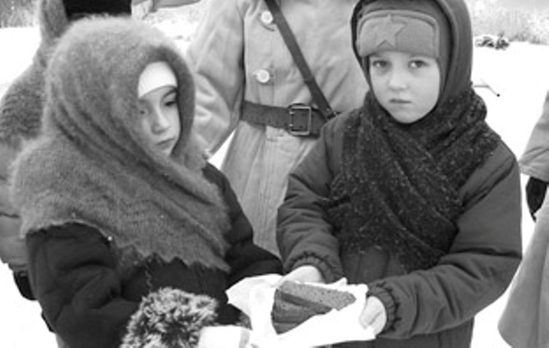
Как много в жизни человеку надо!
Он мечется порою от тоски
А нам, голодным детям Ленинграда,
Нам снились хлеба тёплого куски –

Slide 7
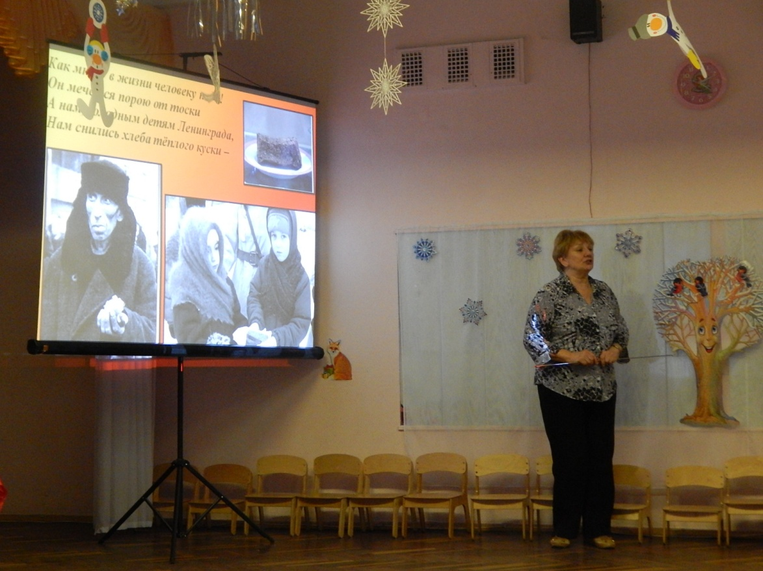

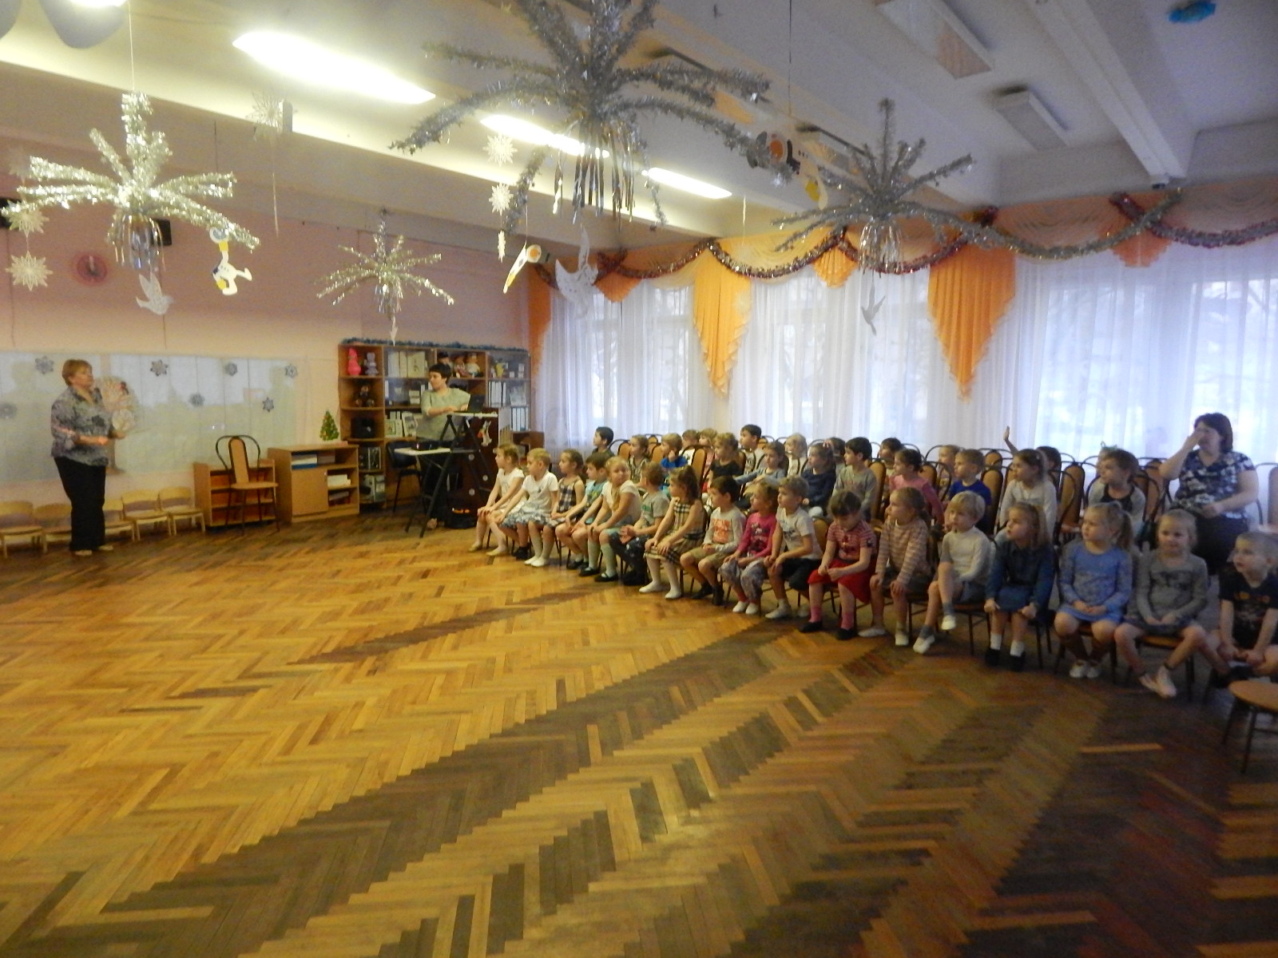

Slide 8
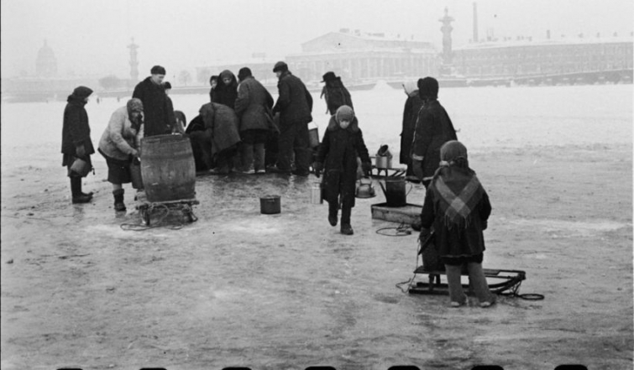
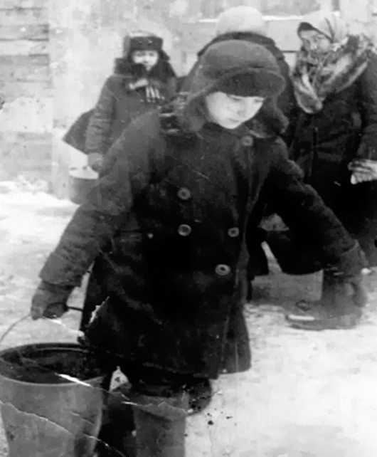
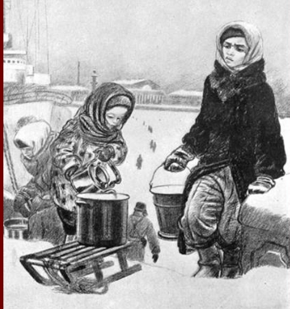
Я в гору саночки толкаю.
Ещё немного – и конец.
Вода, в дороге замерзая,
Тяжёлой стала, как свинец.
Метёт колючая пороша,
А ветер морозит слезу.
Изнемогая, точно лошадь,
Не хлеб, а воду я везу.

Slide 9
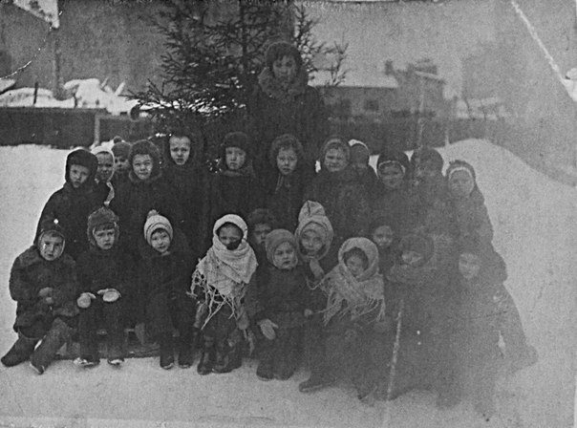
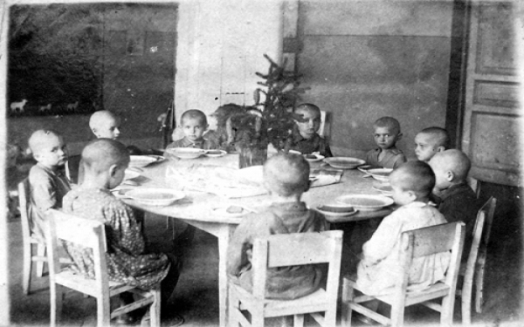
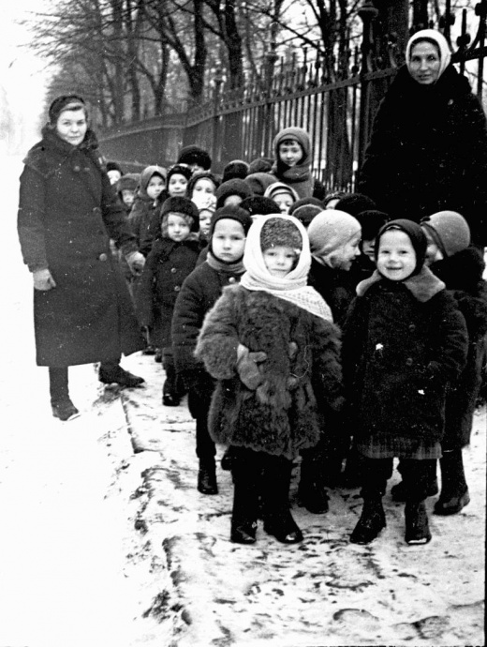
В блокадном городе работали детские сады
Он был так неуместен в этом мире,
Вокруг него кипел смертельный ад...
В каком же доме и в какой квартире
Блокадный затаился детский сад?!

Slide 10
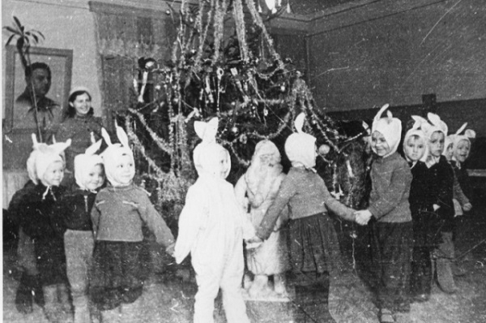
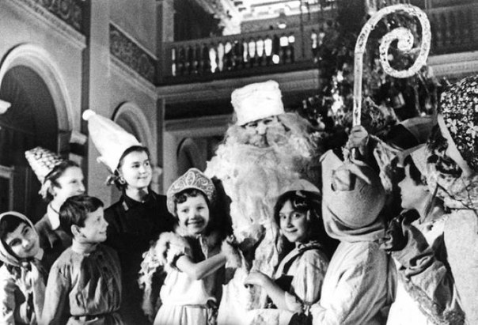
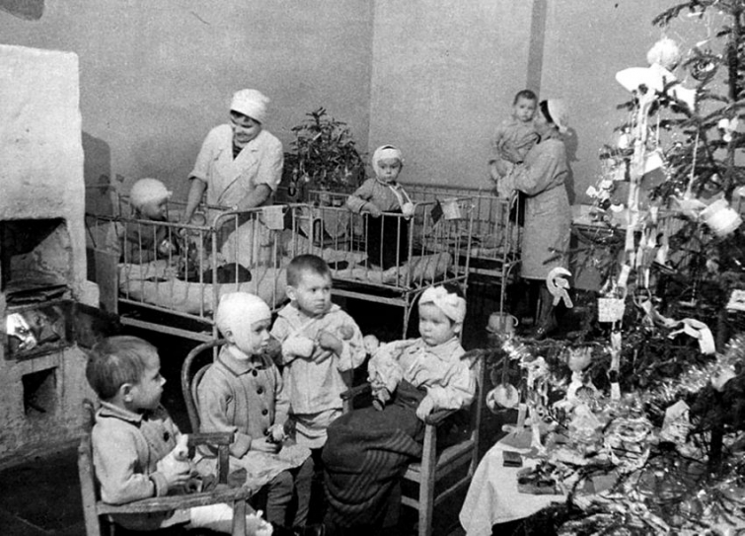
Новогодние праздники в блокадном Ленинграде

Slide 11
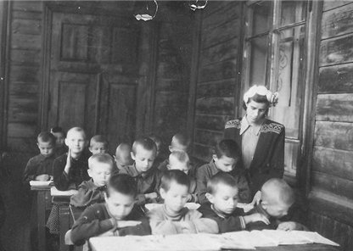
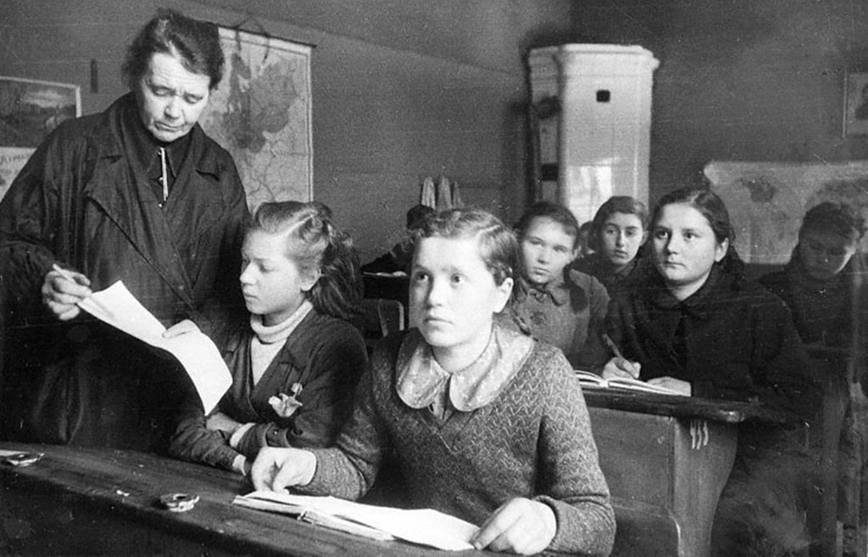
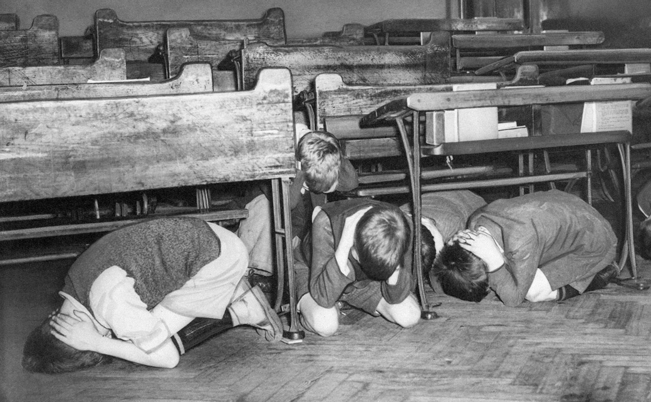
Во время блокады
в Ленинграде и
области работали
школы и дети
продолжали
Учиться.

Slide 12
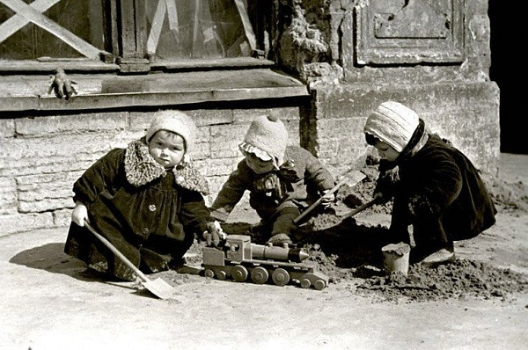
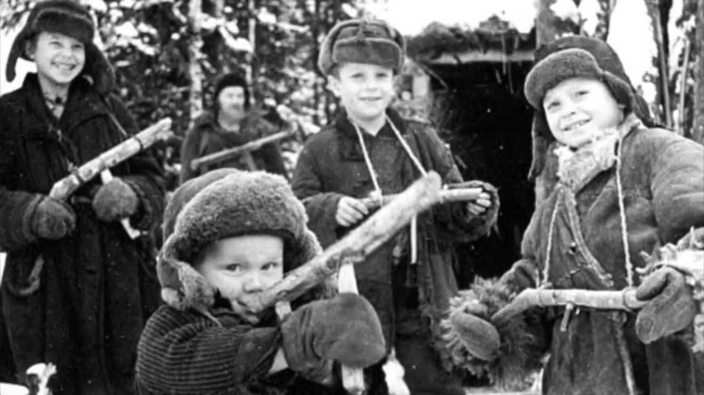
Дети есть дети, даже в блокадном
Ленинграде они продолжали играть:
Девочки делают куличики,
а мальчики играют в войнушку

Slide 13
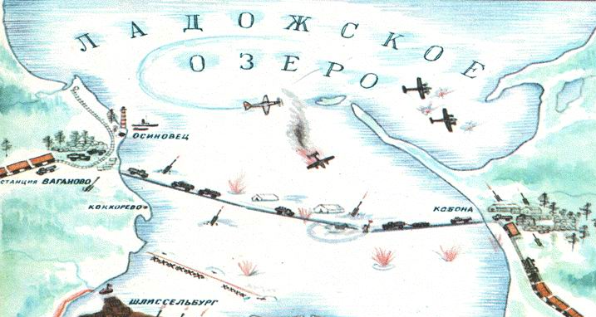
Дорога ЖИЗНИ
Дорогой жизни шёл к нам хлеб.
Дорогой жизни многих к многим.
Ещё не знали на земле
страшней и радостней дороги.

Slide 14
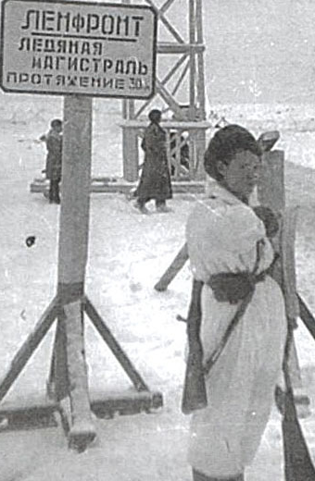
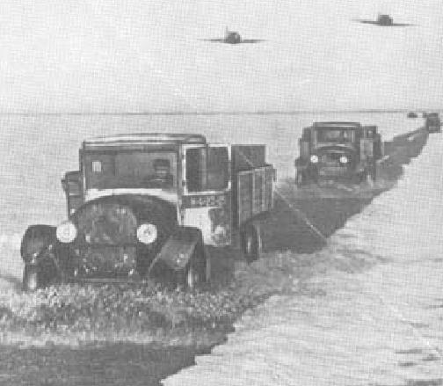
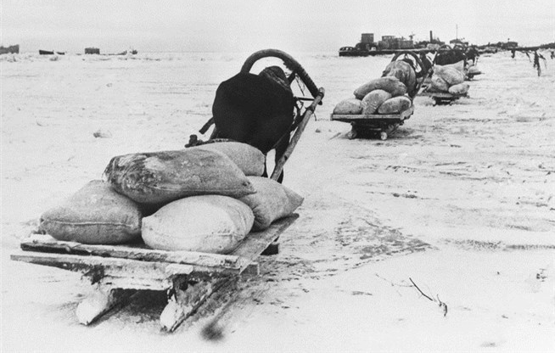
И только Ладога спасала,
Когда стояли холода.
Тогда "Дорогой жизни" звала
Её народная молва.

Slide 15
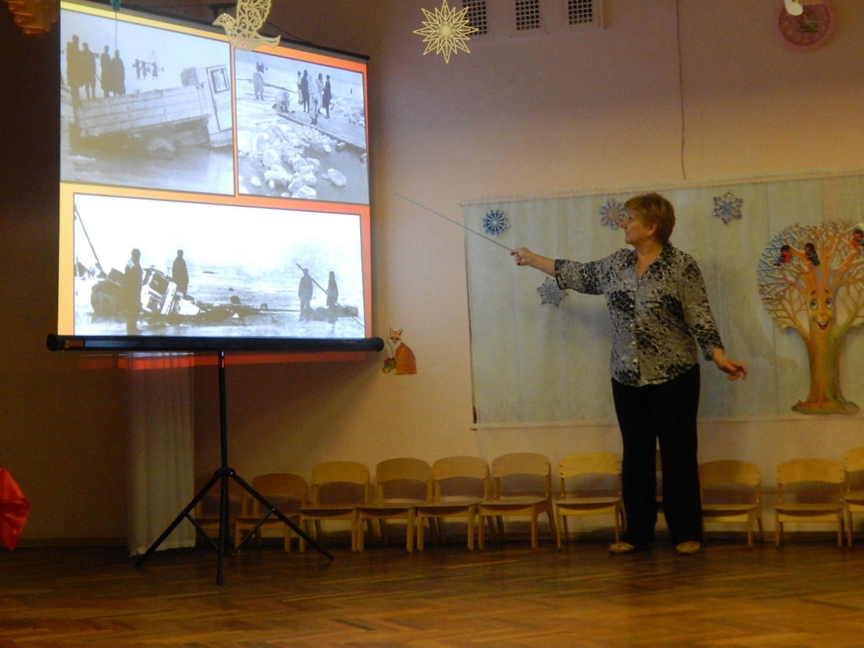




Slide 16
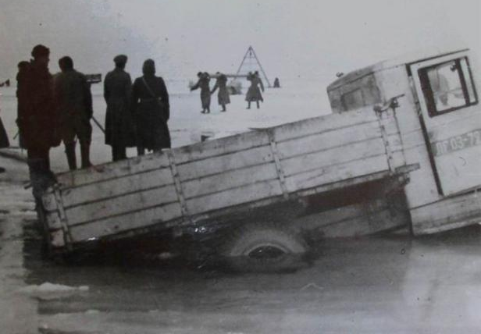
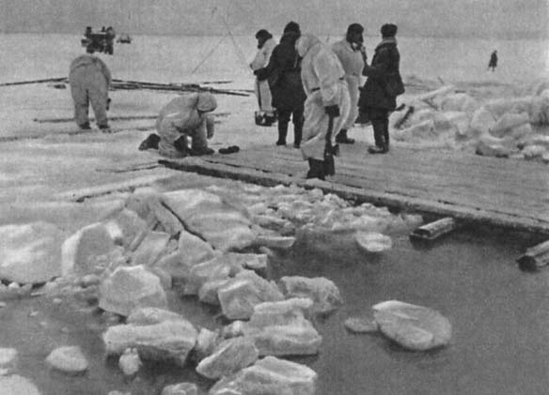
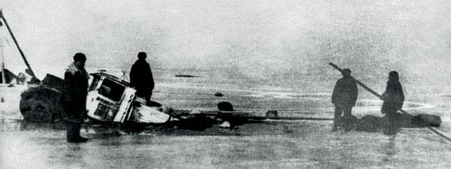

Slide 17
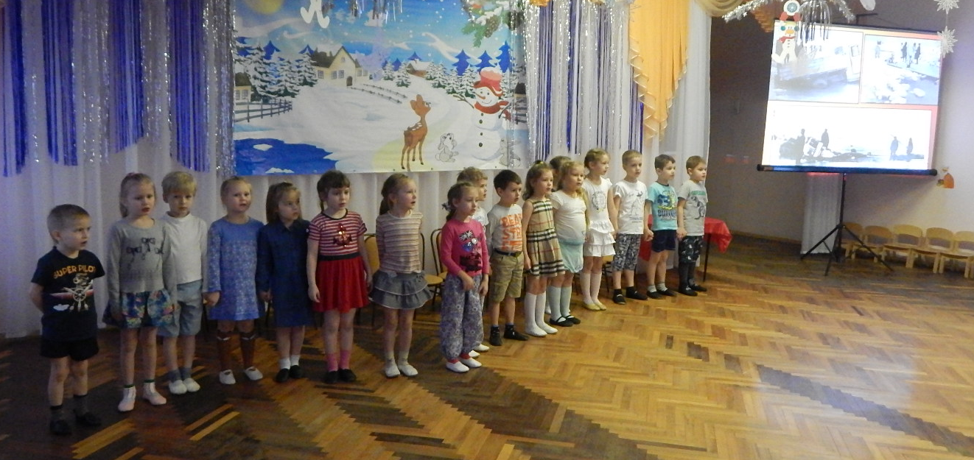

Мой город, ты не победим
И не сдавался ты врагу,
Хоть пулями изранен был,
Бомбёжками по ладожскому льду.

Slide 18
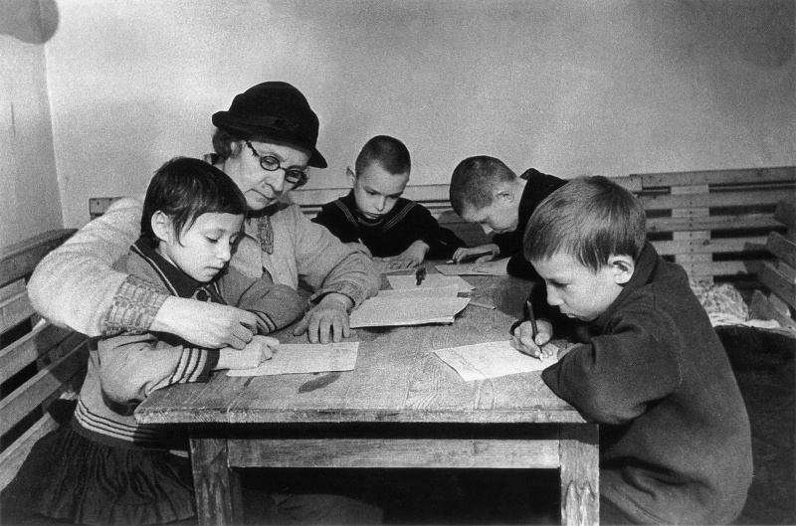
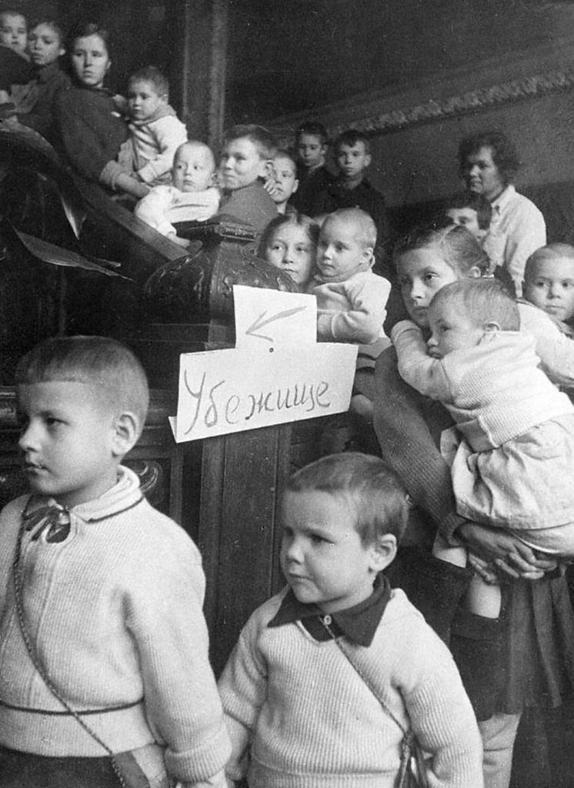
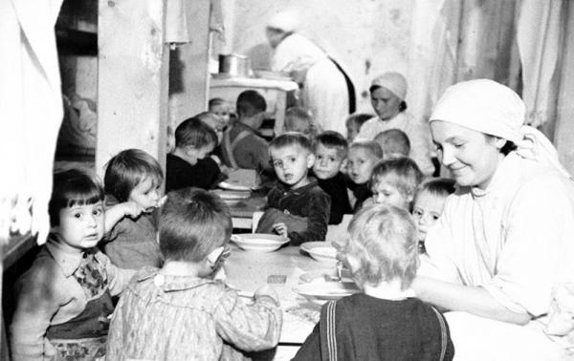
Знакомый, ненавистный визг...
Как он в ночи тягуч и режущ!
И значит - снова надо вниз,
в неведенье бомбоубежищ.

Slide 19
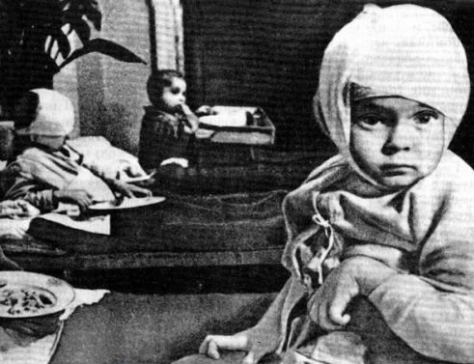
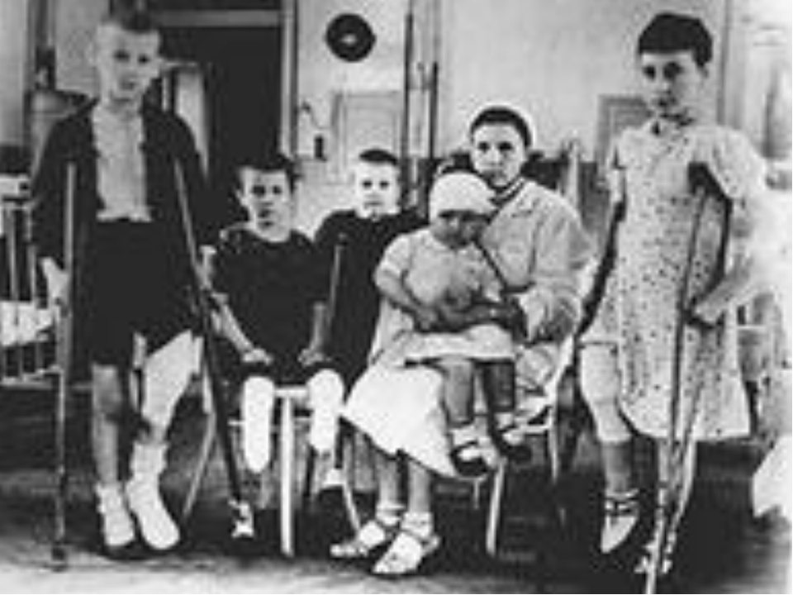
В госпитале
Дети войны, вы детства не знали.
Ужас тех лет от бомбёжек в глазах.
В страхе вы жили.
Не все выживали.
Горечь-полынь и сейчас на губах.

Slide 20
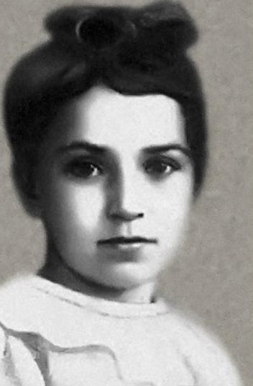
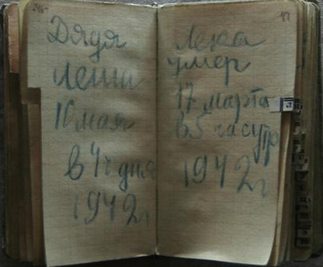
Дневник Тани Савичевой
На берегу Невы, В музейном зданье,
Хранится очень скромный дневничок.
Его писала Савичева Таня.
Он каждого пришедшего влечет.

Slide 21
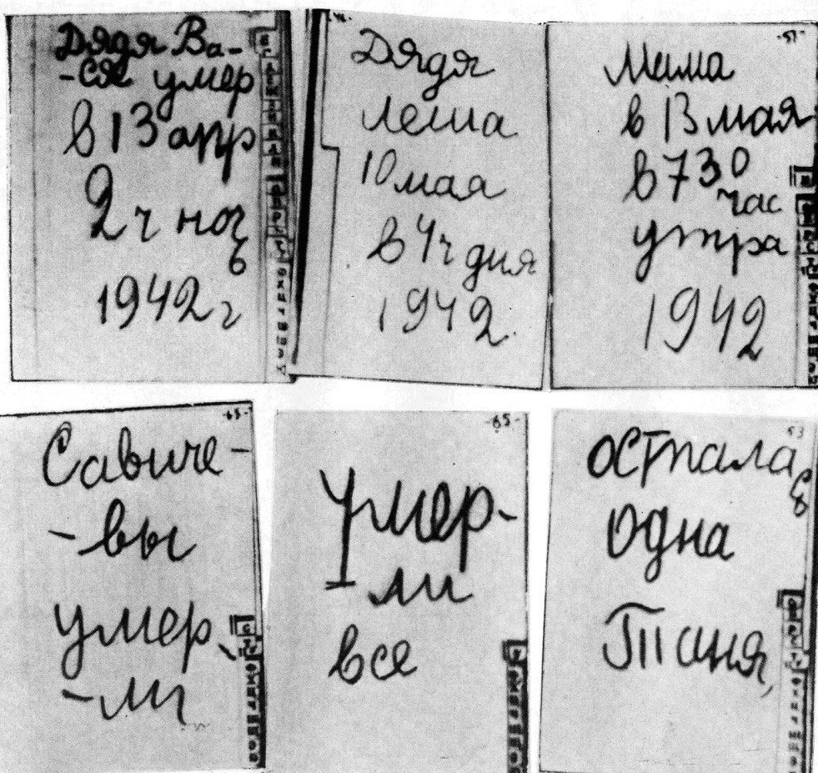
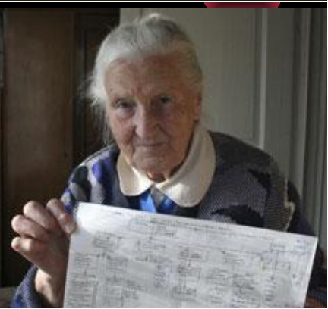
Нина Савичева –
Сестра Тани
Странички из дневника Тани Савичевой

Slide 22
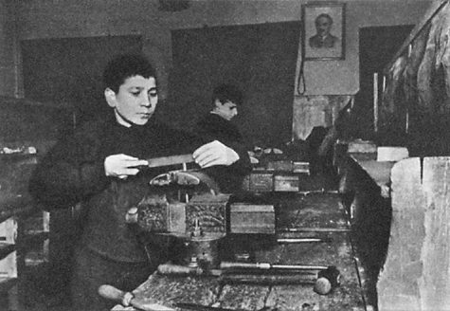
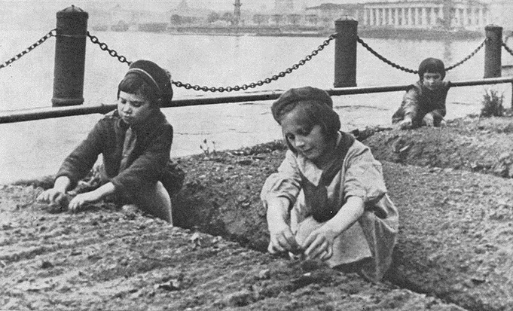
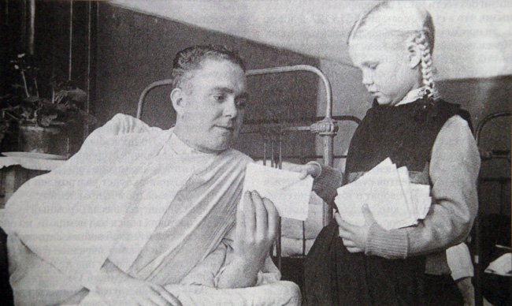
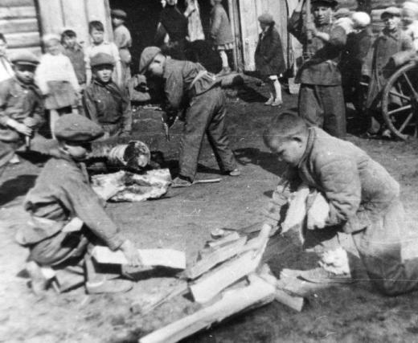
Дети – труженики блокады
Без воды, без еды и без света,
От рассвета и вновь до рассвета
Чётко помня: ни шагу назад,
Выживал, как умел, Ленинград.

Slide 23
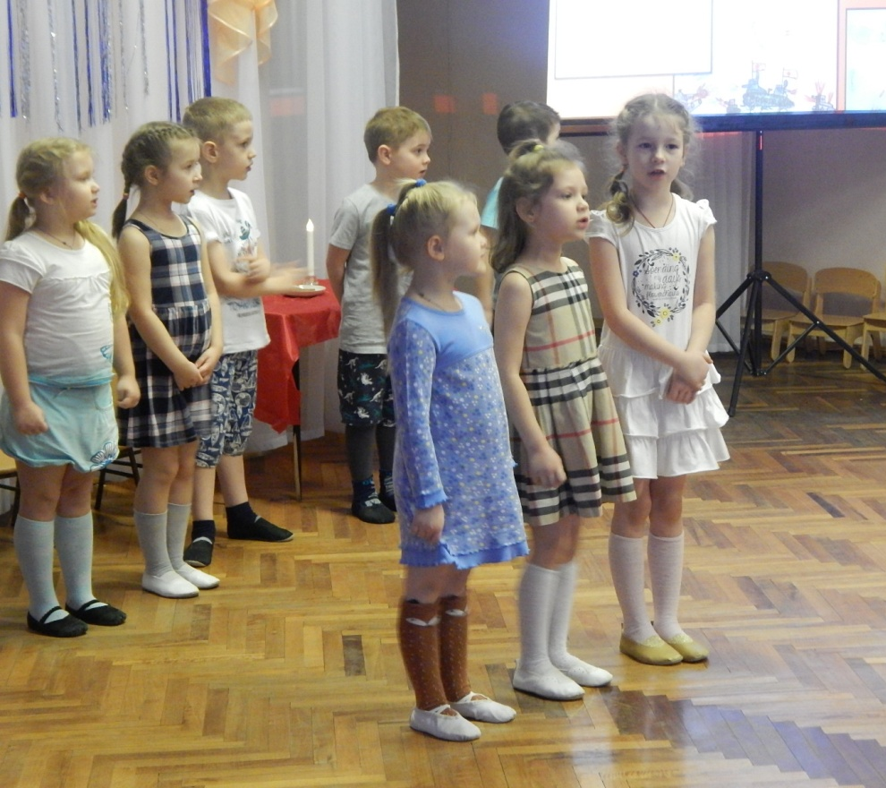



В далеком, тревожном военном году,
Под гром батарей у страны на виду
Стояли со взрослыми рядом
Мальчишки у стен Ленинграда.
На парте осталась открыта тетрадь,
Не выпало им дочитать дописать,
Когда навалились на город
Фугасные бомбы и голод.
И мы никогда не забудем с тобой,
Как наши ровесники приняли бой
Им было всего лишь тринадцать,

Slide 24
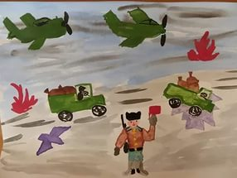
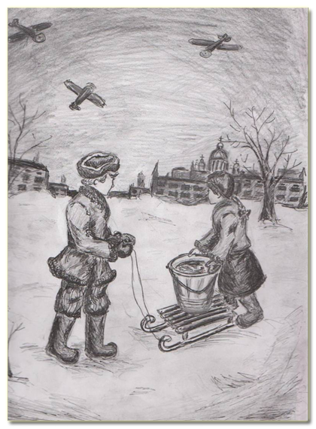




Рисунки детей блокадного
Ленинграда

Slide 25


Блокадный Ленинград
Фашисты окружили.
Пушки палят,
Воду отключили.
Но терпит Ленинград,
Он не хочет сдаваться.
Гордый город на Неве
Живым пытается остаться.
И вот пришла Победа,
И рад стал Ленинград,
Забыл про все он беды,
Шагает на парад.

Slide 26


Slide 27





Памятники в российских городах детям блокадного Ленинграда

Slide 28

Благодарю за внимание

